Slide 1
분류체계 API 매뉴얼
품명/규격 기반 자동 세분류 매핑

Slide 2
분류체계 API
• 신규 요청 품목 화면에서 품명/규격 자동 정규화 후 최대 5개 분류체계 자동 매핑
• 처리 순서:
1. 품명 기준 정규화 → 검색 (미검색 시)
2. 규격 기준 정규화 → 검색
3. 유사도 높은 상위 5개 세분류 매핑
• 영문 품명/규격 자동 치환 → 사전 필요
• 불용어 제거 → 사전 필요
• 매핑 실패 시: 기존과 동일하게 수동 검색 매핑

Slide 3
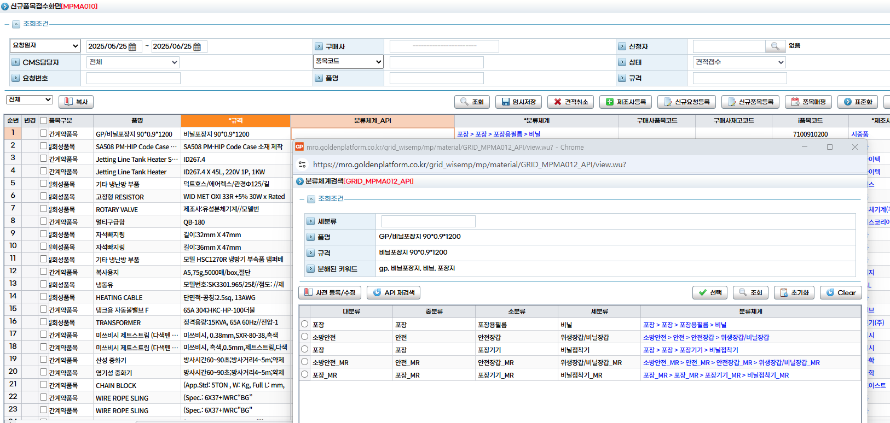
예시
• 품명: GP/비닐커튼/1620*1720*1320
• 규격: 비닐커튼/1620*1720*1320
• 정규화 키워드: gp, 비닐커튼, 비닐, 커튼
• 키워드 기준 유사도 상위 5개 세분류 매핑

Slide 4
사용 절차
1. 신규 요청 품목화면 → [분류체계 API] 클릭
2. 품명 키워드 정규화 후 최대 5개 자동 매핑

Slide 5
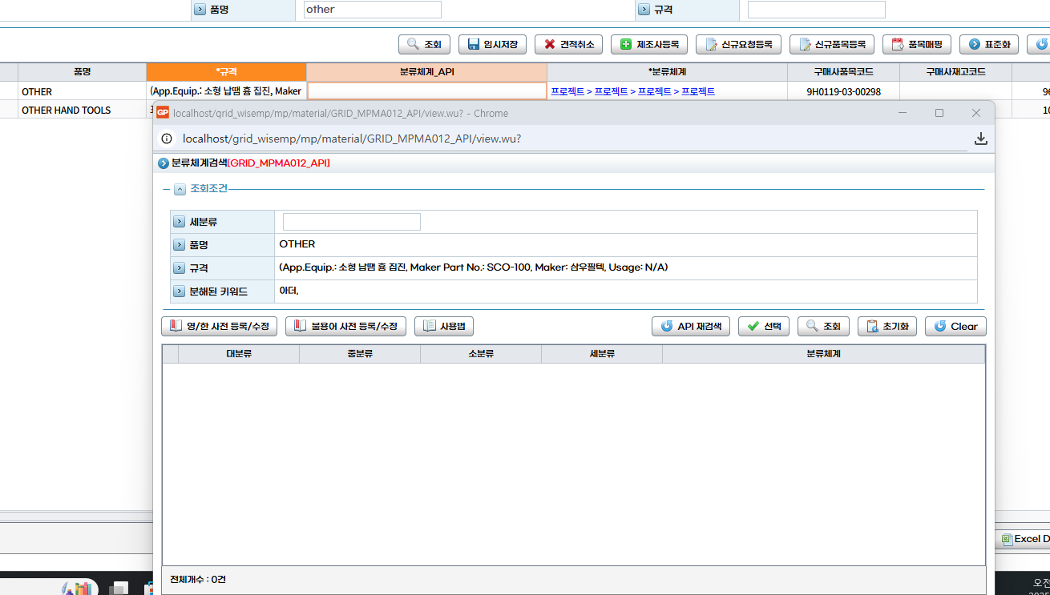
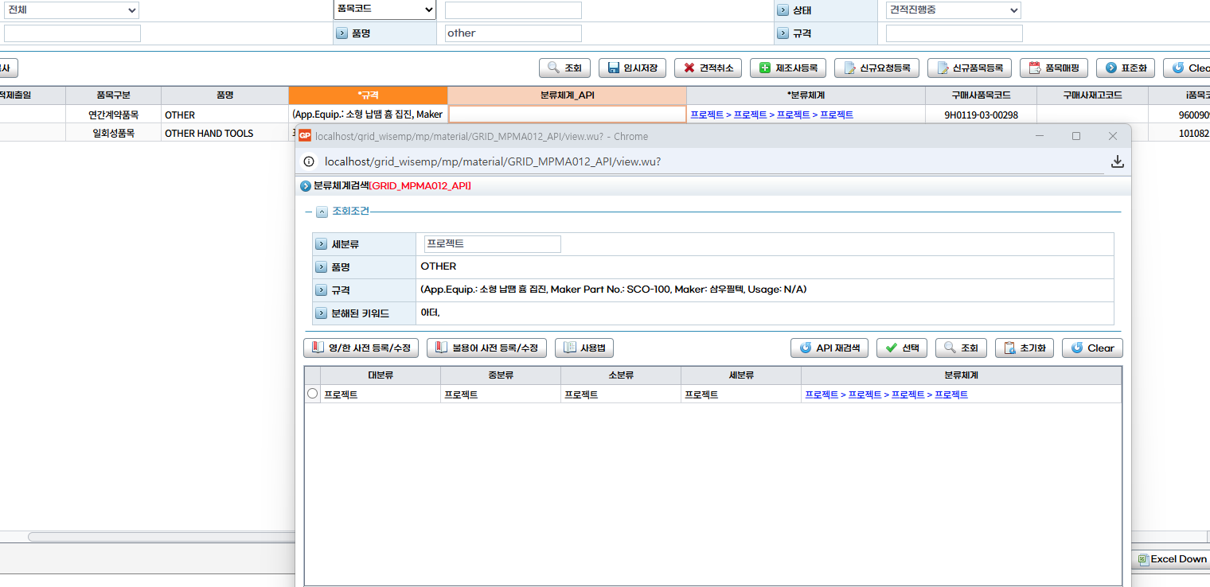
세분류 매핑 실패 시 처리
• 기존 방식과 동일하게 수동 검색 및 매핑 진행

Slide 6
영/한 사전등록 기능
• 영문 품명/규격 수동 사전등록 필요 (자동번역 한계 존재)
• 절차:
1. [영/한 사전 등록/수정] 클릭
2. 행 추가 후 영문/한글 입력 → 저장
1개의 단어에 여러 개의 키워드를 지정하고 싶으면 “/” 기준으로 등록
ex) cooler – 쿨러/냉각
3. 검색 후 확인 / 수정
4. [API 재검색] 클릭

Slide 7
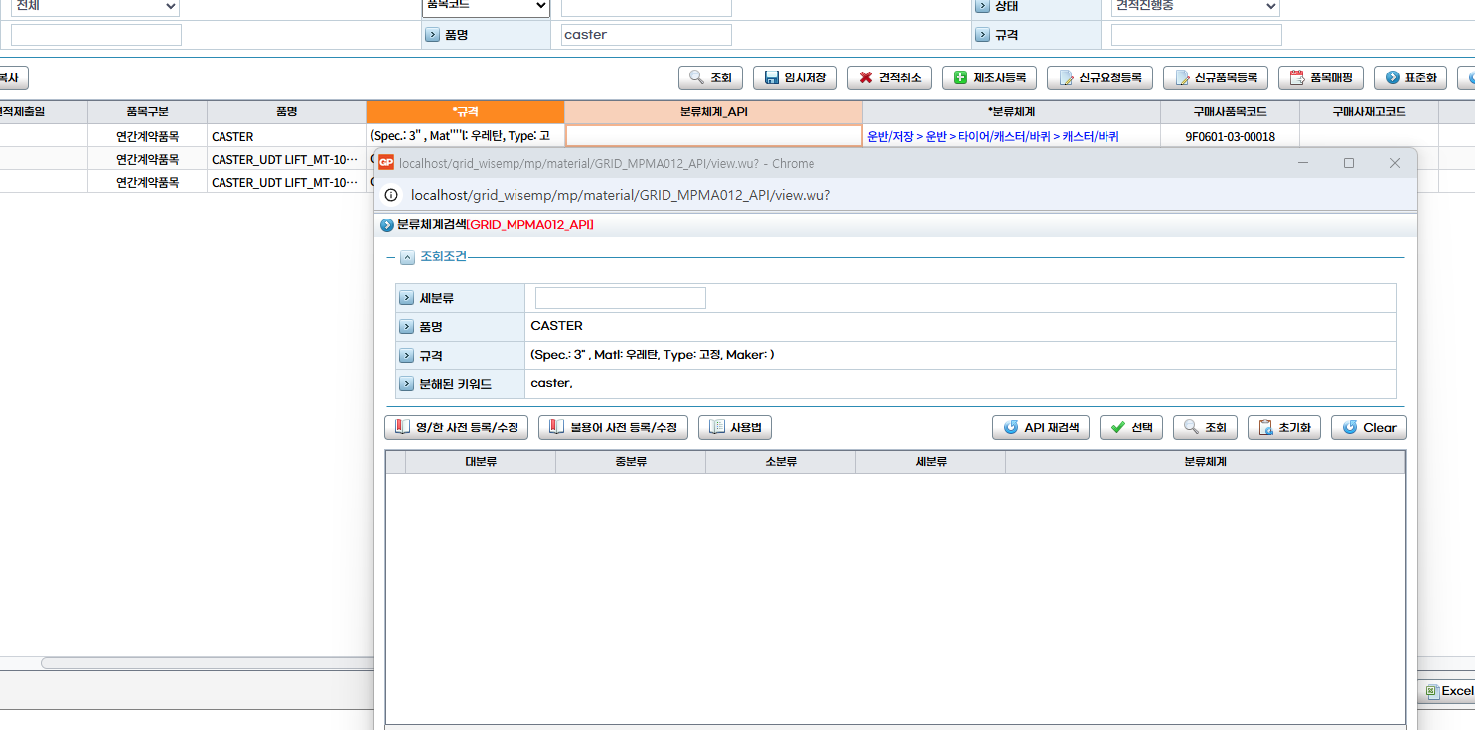
영/한 사전등록
•1. [사전 등록/수정] 클릭

Slide 8
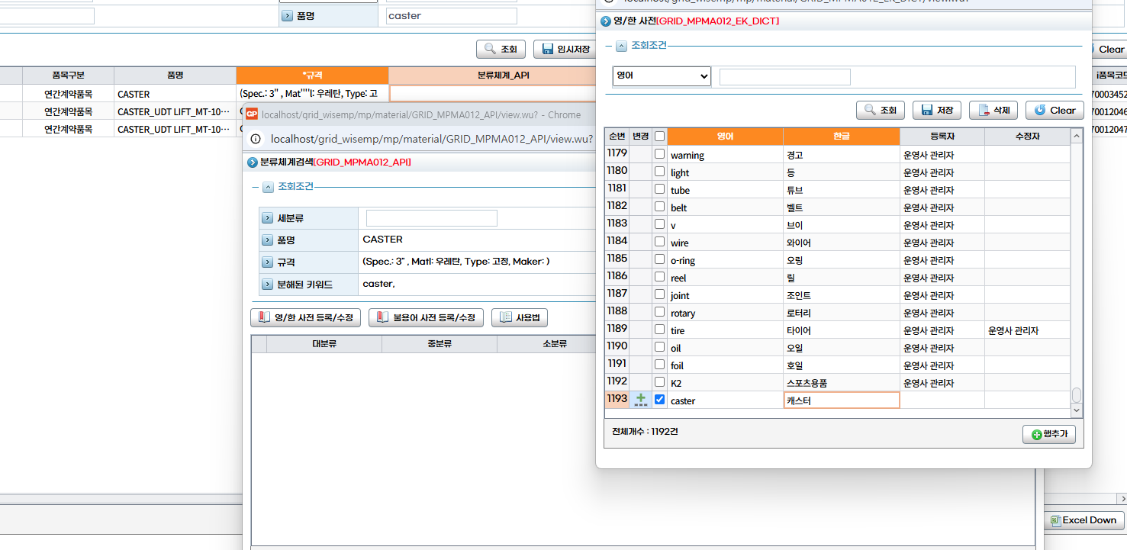
영/한 사전등록
•2. 행 추가 후 영문/한글 입력 → 저장

Slide 9
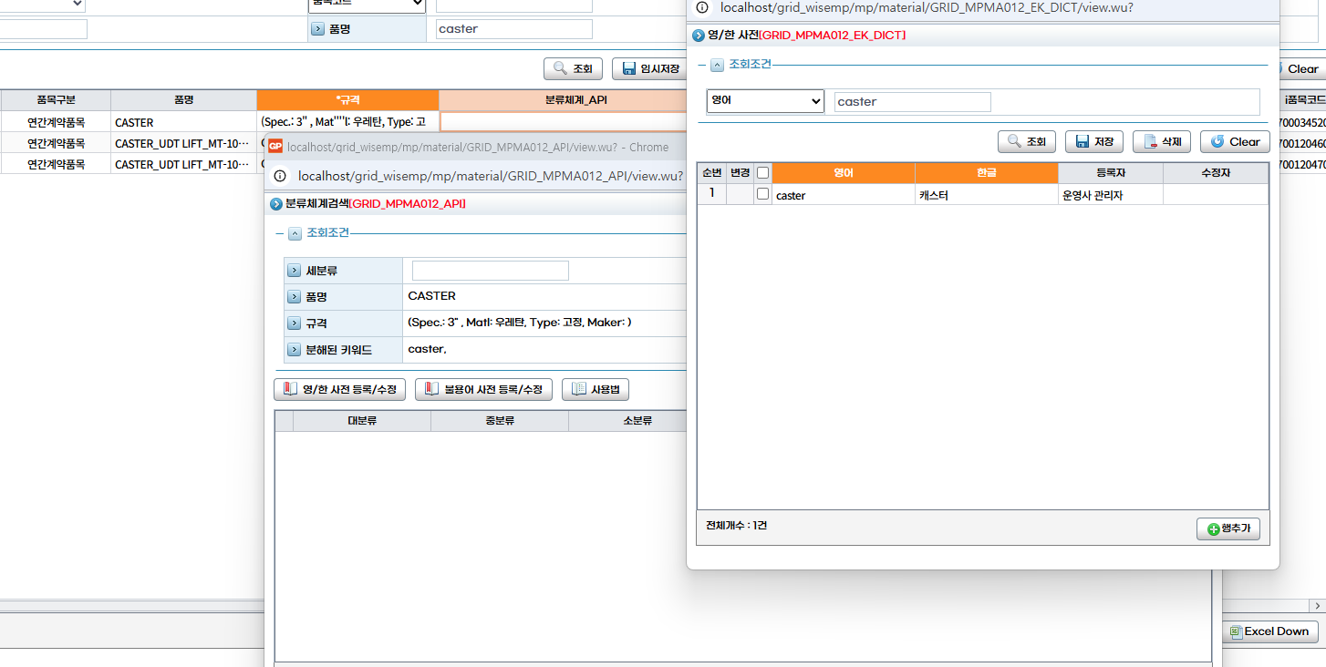
영/한 사전등록
•3. 검색 후 확인 / 수정

Slide 10
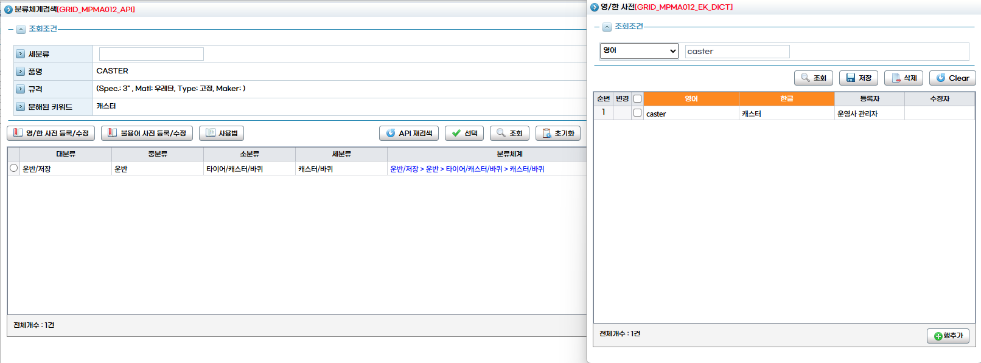
영/한 사전등록
•4. [API 재검색] 클릭

Slide 11
불용어 사전등록 기능
• 불용어 사전등록 필요 (품명 / 규격 정규화 후 불필요한 단어 제거 필요)
• 불용어 사전은 사용자 전용으로 사용 (운영자 제외)
운영자가 등록한 불용어는 공용으로 단어 제거
사용자 본인이 등록한 불용어는 다른 사용자에게 지장 X
• 절차:
1. [불용어 사전 등록/수정] 클릭
2. 행 추가 후 불용어 입력 → 저장
3. 검색 후 확인 / 수정
4. [API 재검색] 클릭

Slide 12
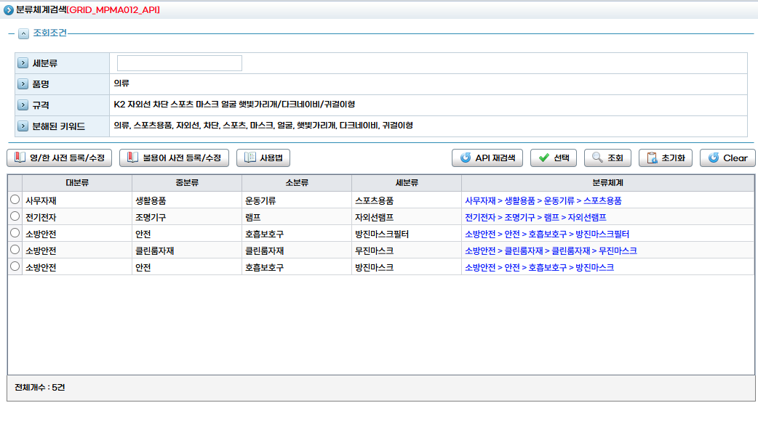
불용어 사전등록
•1. [불용어 사전 등록/수정] 클릭

Slide 13
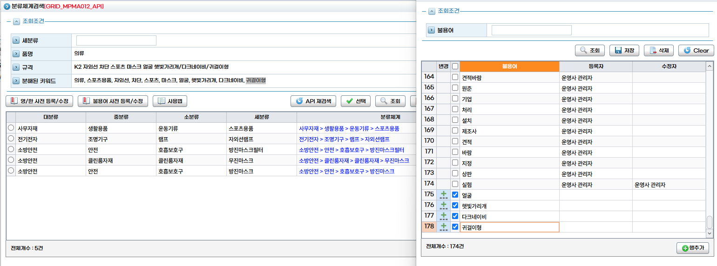
불용어 사전등록
•2. 행 추가 후 불용어 입력 → 저장

Slide 14
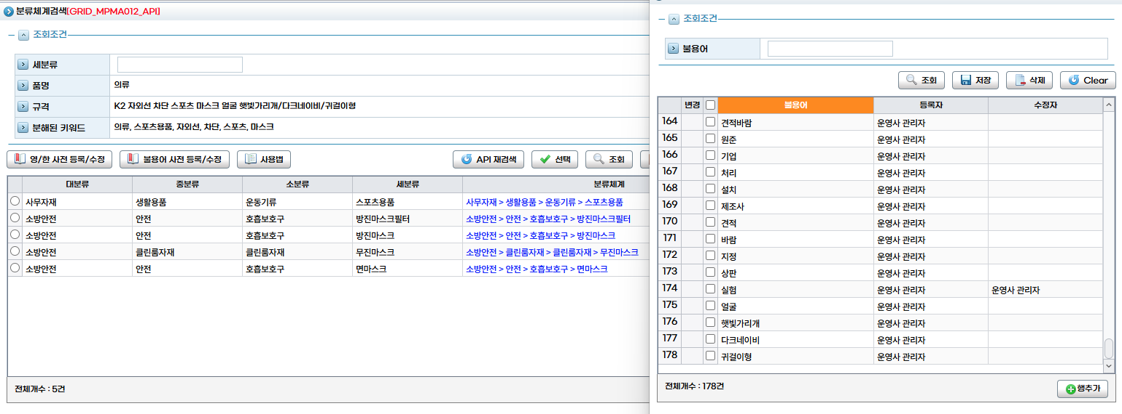
불용어 사전등록
•3. 검색 후 확인 / 수정 후 [API 재검색] 클릭

Slide 15
마무리
• 유의사항: 사전등록 업데이트 후 반드시 API 재검색 필요

